Slide 1
Zemědělství a ochrana životního prostředí
JUDr. Jana Tkáčiková, Ph.D.

Slide 2
Doporučené studijní materiály
Cejpek Musilová Hana. Environmentální aspekty podnikání v zemědělství v kontextu pravidel podmíněnosti. Brno: Masarykova univerzita, 2016. Dostupné z: https://science.law.muni.cz/knihy/monografie/Musilova_Environmentalni_aspekty.pdf
Institute for European Environmental Policy. Publications. Dostupné na: https://ieep.eu/publications
European Commision. Evaluation of Policy Measures in Agriculture. Reports. Dostupné na https://ec.europa.eu/info/food-farming-fisheries/key-policies/common-agricultural-policy/evaluation-policy-measures#reports
DeBoe, G. Impacts of agricultural policies on productivity and sustainability performance in agriculture: A literature review. OECD Food, Agriculture and Fisheries Papers, No. 141, Paris: OECD Publishing, 2020. Dostupné z: https://www.oecd-ilibrary.org/docserver/6bc916e7-en.pdf?expires=1584360412&id=id&accname=guest&checksum=D52BE8469130E4B8CA3EEB3A77BB60DD

Slide 3
Rámcový obsah problematiky
Princip udržitelnosti zemědělství
Princip integrace ochrany životního prostředí
Nástroje přímé a nepřímé regulace
Nástroje společné zemědělské politiky
Přímé ekologické platby
Pravidla podmíněnosti
Dobrovolná opatření
Nástroje politiky a práva životního prostředí
Ochrana biodiverzity
Ochrana vody
Ochrana půdy
Ochrana ovzduší
Ochrana klimatu

Slide 4
Zemědělství a životní prostředí
Vzájemné ovlivňování
Dotčené složky životního prostředí
Půda
Voda
Krajina
Biodiverzita
Ovzduší
Klima

Slide 5
Zemědělství a životní prostředí Blíže viz např. OECD. Public Goods and Externalities, 2015. Dostupné na: https://read.oecd-ilibrary.org/agriculture-and-food/public-goods-and-externalities_9789264239821-en#page5
Zemědělství jako
Produkční činnost
Multifunkční činnost
propojení ekonomických, ekologických a sociálních cílů
Komoditní i nekomoditní výstupy
Teorie externalit
Pozitivní
člověk si nemůže přisvojit veškeré výnosy ze své činnosti nebo ze svého majetku a zároveň si tuto část výnosů přisvojují jiní
Negativní
člověk nenese plně všechny náklady své činnosti a zároveň část těchto nákladů přenáší na jiné

Slide 6
Princip integrace
Čl. 11 SFEU
Požadavky na ochranu životního prostředí musí být zahrnuty do vymezení a provádění politik a činností Unie, zejména s ohledem na podporu udržitelného rozvoje
Priority SZP v ochraně životního prostředí
Změna klimatu a účinné využívání přírodních zdrojů
Udržitelnost zemědělství
Prevence znečišťování
Zvyšování kvality
Omezování kvantity
Zachování biodiverzity

Slide 7
Dva přístupy k integraci
Zajištění udržitelného způsobu zemědělského hospodaření nepoškozujícího životní prostředí
Zákonné požadavky na hospodaření
Právo životního prostředí
Administrativní (command and control) metoda právní regulace
Zemědělská politika
Podmíněnost
Princip odpovědnosti původce a znečišťovatel platí (PPP)
Podpora tvorby environmentálních veřejných statků a služeb
Nad rámec zákonných požadavků
Zemědělská politika
Greening a Politika rozvoje venkova
Nepřímá, ekonomická (market-based) metoda právní regulace
Princip ekonomické stimulace (PGP)

Slide 8
Zákonné požadavky na hospodaření (blíže viz také PŽP I)
Ochrana půdy
Zákon o ochraně zemědělského půdního fondu
Zákon o hnojivech
Zákon o odpadech
Ochrana biodiverzity
Zákon o ochraně přírody a krajiny
Ochrana vodních zdrojů
Zákon o vodách
Ochrana ovzduší
Zákon o ochraně ovzduší
Zákon o veterinární péči
Zákon o rostlinolékařské péči
Zákon o integrované prevenci a omezování znečištění

Slide 9
Ochrana půdy
Zdroje ohrožení
Vodní a větrná eroze
Kontaminace
Desertifikace
Kompakce/zhutnění
Acidifikace
Úbytek organické hmoty
http://eagri.cz/public/web/file/611976/SVZ_Puda_11_2018.pdf
Nástroje
Povinnosti při ochraně zemědělského půdního fondu
Podmínky pro aplikaci hnojiv a dalších látek
http://eagri.cz/public/web/file/615871/letak_Ochrana_pudy_389x210mm_FINAL.pdf

Slide 10
Ochrana půdy Zákon o ochraně ZPF
Je zakázáno
způsobovat znečištění zemědělské půdy překračováním indikačních hodnot. Indikačními hodnotami se rozumí obsahy rizikových látek nebo rizikových prvků v zemědělské půdě, při jejichž překročení dochází k ohrožení zdravotní nezávadnosti potravin nebo krmiv, přímému ohrožení zdraví lidí nebo zvířat při kontaktu s půdou a negativnímu vlivu na produkční funkci zemědělské půdy, stanovené prováděcím právním předpisem;
způsobovat ohrožení zemědělské půdy erozí překračováním přípustné míry jejího erozního ohrožení stanovené prováděcím právním předpisem;
užívat zemědělskou půdu k nezemědělským účelům bez souhlasu s odnětím ze zemědělského půdního fondu s výjimkou případů, kdy souhlasu není třeba, a
poškozovat fyzikální, chemické nebo biologické vlastnosti zemědělské půdy jejím zhutňováním, zamokřováním, vysoušením, překrýváním nebo narušováním erozí.

Slide 11
Ochrana půdy Zákon o ochraně ZPF
Vlastník, nebo jiná osoba, která je oprávněna zemědělskou půdu užívat, jsou povinni ji užívat nebo udržovat v souladu
s charakteristikou druhu pozemku, nebo
se souhlasem k dočasnému odnětí, nebo
s evidencí půdního bloku v LPIS
zemědělské kultury

Slide 12
Ochrana půdy před erozí Příručka ochrany proti erozi zemědělské půdy
Zákaz způsobovat ohrožení zemědělské půdy erozí
překračováním přípustné míry jejího erozního ohrožení stanovené prováděcím právním předpisem;
přípustná míra erozního ohrožení se stanoví na základě průměrné dlouhodobé ztráty půdy vyjádřené v tunách na 1 ha za 1 rok v závislosti na hloubce půdy
Způsob nápravy při erozním ohrožení volí původce závadného stavu podle prováděcího právního předpisu.
NEEXISTENCE prováděcího právního předpisu
Návrh vyhlášky o ochraně zemědělské půdy před erozí

Slide 13
Ochrana půdy před erozí – stávající funkční nástroje
Změna využití zemědělské půdy jen se souhlasem orgánu ochrany ZPF
Z trvalého travního porostu na ornou půdu
posouzení fyzikálních nebo biologických vlastností zemědělské půdy, rizik ohrožení zemědělské půdy erozí, včetně polohy údolnic a provedených opatření ke snížení těchto rizik
V rámci pozemkových úprav
Prostorové a funkční uspořádání pozemků
Plán společných zařízení
Regulace zemědělského hospodaření
V rámci kontrol podmíněnosti
V rámci zranitelných oblastí
Notes:
§ 2 zákona č. 334/1992 Sb.: Zemědělskou půdu evidovanou v katastru nemovitostí jako trvalý travní porost lze změnit na ornou půdu jen se souhlasem orgánu ochrany zemědělského půdního fondu uděleným na základě posouzení fyzikálních nebo biologických vlastností zemědělské půdy, rizik ohrožení zemědělské půdy erozí, včetně polohy údolnic a provedených opatření ke snížení těchto rizik, jako jsou například svahové průlehy.

Slide 14
Ochrana půdy před erozí – podpůrné nástroje
Zákaz poškozovat fyzikální, chemické nebo biologické vlastnosti zemědělské půdy jejím zhutňováním, zamokřováním, vysoušením, překrýváním nebo narušováním erozí.
Pouze nepřímá ochrana
Odpovědnost za přestupek
Povinnost nahradit škodu
Monitoring eroze zemědělské půdy (SPÚ)
Hlášení, evidence a vyhodnocování jednotlivých erozních událostí
Protierozní kalkulačka (VÚMOP)
Analýza erozní ohroženosti pozemku
Hodnocení ochranného účinku osevních postupů
Vyhodnocování potřeby doplňujících protierozních opatření a jejich účinnosti

Slide 15
Ochrana půdy před kontaminací
Zákaz způsobovat znečištění zemědělské půdy překračováním indikačních hodnot
obsahy rizikových látek nebo rizikových prvků v zemědělské půdě, při jejichž překročení dochází k ohrožení zdravotní nezávadnosti potravin nebo krmiv, přímému ohrožení zdraví lidí nebo zvířat při kontaktu s půdou a negativnímu vlivu na produkční funkci zemědělské půdy
vyhláška č. 153/2016 Sb.

Slide 16
Ochrana půdy před kontaminací
Preventivní opatření
k zabránění úniku pevných, kapalných a plynných látek poškozujících zemědělský půdní fond a jeho vegetační kryt
při povolování záměrů
při zacházení se závadnými látkami
Opatření k nápravě – původce závadného stavu
speciální osevní postupy,
agrotechnická a meliorační opatření sledující zlepšení půdních vlastností,
snížení přístupnosti nebo odčerpání rizikových prvků a rizikových látek,
změna druhu pozemku
nebo uložení preventivních a nápravných opatření v režimu zákona o předcházení ekologické újmě
Související důsledky v rovině
bezpečnosti potravin, krmiv, ochrany zdraví zvířat a ochrany veřejného zdraví

Slide 17
Agrochemické zkoušení půd § 10 zákona č. 156/1998 Sb. a vyhláška č. 275/1998 Sb.
Monitoring zemědělských půd
pravidelné zjišťování vybraných chemických, fyzikálních, případně mikrobiálních parametrů půdy, zejména obsahu rizikových prvků a rizikových látek na stálých, definovaných a reprezentativních plochách stabilním souborem měřicích postupů a monitoring vstupů do zemědělských půd
Agrochemické zkoušení zemědělských půd
pravidelné zjišťování vybraných parametrů půdní úrodnosti v důsledku používání hnojiv, pomocných látek, upravených kalů a sedimentů
Povinnost provádění vychází z nařízení EU o úředních kontrolách a zákona o hnojivech
Provádí ÚKZÚZ
Za účelem zajištění bezpečnosti vstupů a podmínek produkce potravin a krmiv
Vlastník zemědělské půdy i zemědělský podnikatel je povinen strpět úkony související s prováděním agrochemického zkoušení zemědělských půd a monitoringu zemědělských půd.
Obdoba pro LESY: zjišťování půdních vlastností lesních pozemků
Notes:
Plánování a vyhodnocení agrochemického zkoušení zemědělských půd a monitoringu zemědělských půd provádí ústav prostřednictvím evidence půdy podle uživatelských vztahů a výsledky předává ministerstvu a Ministerstvu životního prostředí.
Výsledky agrochemického zkoušení zemědělských půd jsou zemědělským podnikatelům zpřístupněny prostřednictvím evidence půdy podle uživatelských vztahů.
Na žádost vlastníka zemědělské půdy nebo zemědělského podnikatele hospodařícího na zemědělské půdě předává ústav výsledky týkající se jím vlastněné nebo obhospodařované půdy též tomuto vlastníku zemědělské půdy nebo zemědělskému podnikateli v tištěné podobě; takovéto předání výsledků podléhá správnímu poplatku podle zvláštního předpisů6).

Slide 18
Vstupy do půdy a podmínky pro jejich použití
Za znečišťování zemědělské půdy se nepovažuje používání látek a přípravků na zemědělské půdě v souladu se zvláštním právním předpisem.
Do zemědělské půdy nebo na ni je zakázáno vnášet jiné látky nebo přípravky, než umožňují zvláštní právní předpisy.
Hnojiva a pomocné látky
Upravené kaly
Sedimenty
Přípravky na ochranu rostlin

Slide 19
Vstupy do půdy a podmínky pro jejich použití
Hnojiva (zákon o hnojivech)
látka způsobilá poskytnout účinné množství živin pro výživu kulturních rostlin a lesních dřevin, pro udržení nebo zlepšení půdní úrodnosti a pro příznivé ovlivnění výnosu či kvality produkce
Pomocné látky (zákon o hnojivech)
látka bez účinného množství živin, která půdu biologicky, chemicky nebo fyzikálně ovlivňuje, zlepšuje její stav nebo zvyšuje účinnost hnojiv
Sedimenty (zákon o ochraně ZPF)
usazeniny na dně rybníků, vodních nádrží a vodních toků vznikající převážně usazováním erodovaných půdních částic
Upravené kaly z ČOV a septiků (zákon o odpadech)

Slide 20
Vstupy do půdy a podmínky pro jejich použití
Zákon o ochraně ZPF
Zákon o odpadech
Zákon o hnojivech

Slide 21
Vstupy do půdy a podmínky pro jejich použití
Přípustná míra znečišťování, příp. znečištění
Hnojivy, pomocnými látkami a upravenými kaly nesmějí být při jejich používání vnášeny do půdy rizikové prvky nebo rizikové látky v množství stanoveném právními předpisy.
Sedimenty nesmějí být používány, pokud obsah rizikových prvků a rizikových látek v sedimentu a v půdě, na kterou mají být použity, a další vlastnosti sedimentu překročí limity stanovené prováděcím právním předpisem.
Obecný zákaz použití, pokud
vlastnosti pozemků neumožňují rovnoměrné pokrytí,
způsob jejich použití nevede k rovnoměrnému pokrytí pozemku
jejich použití může vést k poškození fyzikálních, chemických nebo biologických vlastností pozemku nebo pozemků sousedících, příp. i jeho širšího okolí,
půda, na kterou mají být použity, je zaplavená, přesycená vodou, pokrytá vrstvou sněhu vyšší než 5 cm, nebo promrzlá tak, že povrch půdy do hloubky 5 cm přes den nerozmrzá
Evidenční povinnost o použití

Slide 22
Vstupy do půdy a podmínky pro jejich použití
Na zemědělské půdě, kde bylo zjištěno překročení preventivní hodnoty, je zakázáno používání upravených kalů a sedimentů.
Použití sedimentů je na zemědělské půdě možné pouze tehdy,
jedná-li se o ornou půdu nebo trvalý travní porost při jeho obnově,
a to se souhlasem orgánu ochrany zemědělského půdního fondu
a při dodržení stanovených podmínek a postupů.
Zemědělský podnikatel nesmí používat upravené kaly, pokud mu nebyl předán program použití kalů.
Povinnost používat pouze upravené kaly s ohledem na nutriční potřeby rostlin a v souladu s programem použití kalů tak, aby použitím kalů nebyla zhoršena kvalita půdy a kvalita povrchových a podzemních vod.
Zákaz použití kalů na vybraných pozemcích
§ 33 odst. 3 zákona o odpadech
Informační povinnost 14 dnů před použitím

Slide 23
Ochrana biodiverzity
Zdroje ohrožení
Specializace a intenzifikace zemědělství
Marginalizace a opouštění tradičního hospodaření s půdou
Nástroje
Nástroje obecné a zvláštní ochrany přírody
Soustava Natura 2000
Národní program konzervace a využívání genetických zdrojů rostlin, zvířat a mikroorganismů významných pro výživu a zemědělství na období 2018 – 2022

Slide 24
Významné krajinné prvky zákon č. 114/1992 Sb.
Ochrana před poškozováním a ničením
Druhy VKP
Zákonné
lesy, rašeliniště, vodní toky, rybníky, jezera, údolní nivy
Registrované
Např. mokřady, stepní trávníky, remízy, meze, trvalé travní plochy, naleziště nerostů a zkamenělin, umělé i přirozené skalní útvary, výchozy a odkryvy
Zásahy do VKP
Např. umisťování staveb, změny kultur pozemků, odvodňování pozemků, úpravy vodních toků a nádrží
Závazné stanovisko OOP

Slide 25
Ekologicky významné prvky nařízení vlády č. 307/2014 Sb.
Souvislá plocha i zemědělsky neobhospodařované půdy plnící mimoprodukční funkci zemědělství
Částečný překryv s nástroji ochrany přírody (viz zákon č. 114/1992 Sb.)
Významné krajinné prvky, dřeviny rostoucí mimo les
Vazba na územní systémy ekologické stability
Evidence v LPIS
Rozhodné pro poskytování plateb v rámci SZP (viz dále Pravidla podmíněnosti, Greening, PRV)
Nárok na osvobození daně z nemovitých věcí
Druhy
Krajinotvorný sad
Krajinné prvky
Meze, terasy, travnaté údolnice, skupiny dřevin, stromořadí, solitérní dřeviny, příkopy, mokřady
Plocha s rychle rostoucími dřevinami pěstovanými ve výmladkových plantážích
Zalesněná půda

Slide 26
Zvláště chráněná území zákon č. 114/1992 Sb.
6 kategorií
Národní parky, chráněné krajinné oblasti, národní přírodní rezervace, národní přírodní památky, přírodní rezervace a přírodní památky
Zákonná ochrana – regulace zemědělského hospodaření
Základní a bližší ochranné podmínky
Zákazy ex lege, příkladmo
hospodaření na pozemcích způsobem vyžadujícím intenzivní technologie
změny stávajícího vodního režimu pozemků
používání biocidů
změny současné skladby a plochy kultur
Vybrané činnosti vázané na předchozí souhlas, příkladmo
změny druhů pozemků, používání hnojiv
Závazná stanoviska orgánů ochrany přírody k některým činnostem (§ 44 ZOPK)

Slide 27
Natura 2000 soustava chráněných území dle práva EU a zákona č. 114/1992 Sb.
Ptačí oblasti
Evropsky významné lokality
Stanovení činností, ke kterým je nutný souhlas OOP
Souhrny doporučených opatření
základní identifikační a popisné údaje o ptačí oblasti, odborné a věcné zdůvodnění cílů a způsobů péče o předmět ochrany ptačí oblasti a rozpis jednotlivých opatření dle místa a času realizac
Ochrana před poškozováním a ničením
Využívání s ohledem na předmět ochrany
K zásahům s nežádoucími důsledky nutný souhlas OOP
Souhrny doporučených opatření
rámcová doporučení způsobu hospodaření pro jednotlivé typy nelesních stanovišť (např. louky, mokřady, společenstva vodních či suchomilných rostlin, křoviny)

Slide 28
Druhová ochrana
Obecná ochrana rostlin a živočichů § 5
Povinnost FO a PO při provádění zemědělských prací postupovat tak, aby nedocházelo k nadměrnému úhynu rostlin a zraňování nebo úhynu živočichů nebo ničení jejich biotopů, kterému lze zabránit technicky i ekonomicky dostupnými prostředky.
Orgán ochrany přírody uloží zajištění či použití takovýchto prostředků, neučiní-li tak povinná osoba sama
Ochrana před nepůvodními a invazivními druhy
Záměrné rozšiřování = povolení OOP
Ochrana ptáků
Zákazy ex lege § 5a
Pravidla pro odchylný postup § 5b
Zvláštní ochrana rostlin a živočichů (část V. ZOPK)
Dle stupně ohrožení
Zákazy
Výjimky pro běžné obhospodařování

Slide 29
Ochrana ptáků v zemědělské praxi
Pro odlehčení
Kotásek Josef. Špaček k smrti vyplašený. Dostupné na https://www.josefkotasek.cz/pravo/jine-obory-prava/k-smrti-vyplaseny/
Vyhláška č. 294/2006 Sb., o odchylném postupu pro usmrcování špačka obecného
Sdělení o uplatňování odchylného postupu
https://www.dolni-dunajovice.cz/pdf/spacek-obecny-pdf_3478095542.pdf

Slide 30
Smluvní ochrana přírody - veřejnoprávní smlouvy
K ochraně EVL a jiných území se soustředěnými přírodními hodnotami (§ 39)
OOP a vlastník pozemku
Vymezení ochranných podmínek a způsobu péče
Metodický pokyn MŽP + vzor smlouvy
Ke způsobům a podmínkám hospodaření
Provádění opatření na zlepšení přírodního prostředí (§ 68)
Běžné obhospodařování pozemků s výskytem kriticky nebo silně ohrožených druhů rostlin (§ 49)
Hospodaření ve ZCHÚ a ptačích oblastech
OOP/obce A vlastník/uživatel pozemku
Knotek J. Využitelnost veřejnoprávních smluv v ochraně přírody https://www.law.muni.cz/sborniky/dp08/files/pdf/sprava/knotek.pdf

Slide 31
Ztížení zemědělského hospodaření - ekonomické nástroje
Náhrada za ztížení zemědělského hospodaření (§ 58 ZOPK)
Oprávněná osoba
Vlastník nebo uživatel zemědělské půdy
Nárok trvá i v případě převodu nebo přechodu vlastnického práva nebo užívacího práva
Újma
Jednorázová nebo trvající
Příčina
omezení vyplývajícího z části třetí až páté ZOPK včetně prováděcích právních předpisů
rozhodnutí vydaného na jejich základě
omezení vyplývajícího z opatření v plánech systémů ekologické stability krajiny
omezení vyplývajícího z rozhodnutí, závazného stanoviska nebo souhlasu vydaného podle ZOPK
Podmínky pro uplatnění
Finanční příspěvek (§ 69 ZOPK)
Dohoda s OOP
Zdržení se určité činnosti nebo provedení dohodnutých prací v rámci zlepšení životního prostředí
Kompenzační platby z PRV
ptačí oblasti a EVL (národní seznam) na území 1. zóny NP nebo 1. zóny CHKO, nebo
území 1. zóny NP nebo 1. zóny CHKO, které se nenacházejí na území ptačí oblasti nebo EVL
Bližší podmínky viz nařízení vlády č. 73/2015 Sb.

Slide 32
Ochrana vod
Zdroje ohrožení
Rezidua pesticidů
Eutrofizace
Eroze
Zavlažování
Sucho
Nástroje
Udržitelné používání pesticidů
Hospodaření ve zranitelných oblastech
Zacházení se závadnými látkami
Podmínky pro nakládání s povrchovými a podzemními vodami
Vypouštění odpadních vod

Slide 33
Nitrátová směrnice
Ochrana vod před znečištěním způsobeném dusičnany ze zemědělských zdrojů
Zranitelné oblasti
59 katastrálních území
Na základě dat z monitoring (VÚV TGM, v.v.i., Povodí, s.p., ČHMÚ)
Akční program
Opatření upravující způsob zemědělského hospodaření
Používání a skladování hnojiv
Střídání plodin
Provádění protierozních opatření

Slide 34
Změny klimatu - zmírnění a adaptace
Adaptace zemědělství na změny klimatu v podmínkách ČR
http://eagri.cz/public/web/file/552908/publikace_Adaptace_zemedelstvi_final.pdf
Politika ochrany klimatu v ČR
https://www.mzp.cz/cz/politika_ochrany_klimatu_2017
Rozhovor k problematice zemědělství a změnám klimatu, dostupný na https://euractiv.cz/section/klima-a-zivotni-prostredi/interview/spatne-zemedelstvi-zmeny-klimatu-zpusobuje-to-dobre-je-brzdi-rika-v-rozhovoru-svitalek/

Slide 35
Cross Compliance/Kontrola podmíněnosti – dotčené podpory
Přímé platby
Jednotná platba na plochu
Greening
Platba pro mladé zemědělce
Dobrovolná podpora vázaná na produkci
Společná organizace trhu s vínem
Podpora na restrukturalizaci a přeměnu vinic
Opatření Programu rozvoje venkova
Agroenvironmentálně - klimatická opatření (AEKO)
Ekologické zemědělství (EZ)
Platby pro horské oblasti a jiné oblasti s přírodními nebo jinými zvláštními omezeními (ANC)
Platby v oblasti Natura 2000 na zemědělské půdě
Dobré životní podmínky zvířat
Platby na lesnicko-environmentální a klimatické služby a ochranu lesů
Platby na zalesňování zemědělské půdy

Slide 36
Greening
Platba na zemědělské postupy příznivé pro klima a životní prostředí
Součást jednotné platby na plochu
Povinnost dodržovat vybrané postupy na všech způsobilých hektarech
Nařízení vlády č. 50/2015 Sb.

Slide 37
Zemědělské postupy
Diverzifikace plodin
povinnost pěstovat určitý počet plodin v závislosti na rozloze orné půdy v LPIS
od 10 ha, 2 a více plodin
Výjimky: vyšší než 75 % podíl pěstování trávy, pícnin, luskovin, půdy ladem nebo TTP, nebo ekologické zemědělství
Zachování stávajících trvalých travních porostů
Výjimka pro zalesnění
Udržení poměru trvalých travních porostů vůči zemědělské ploše
Pokles o více než 5 % na území ČR = povinnost zatravnit pro další rok (SZIF)
Zákaz změny kultury trvalý travní porost na environmentálně citlivých plochách
Natura 2000, maloplošná ZCHÚ, 1. zóny NP a CHKO, silně erozně ohrožené, podmáčené, rašelinné, 12 m od vodního útvaru, III. aplikační pásmo zranitelných oblastí
Vyhrazení plochy využívané v ekologickém zájmu (EFA)
od 15 ha orné půdy min. 5 % výměry jako EFA (á 100 m2)
úhor, krajinný prvek, ochranný pás, souvrať, RRD, zalesněná plocha, plocha s meziplodinami nebo plodinami vážící dusík
Výjimky: vyšší než 75 % podíl pěstování trávy, pícnin, luskovin, půdy ladem nebo TTP, nebo ekologické zemědělství

Slide 38
Kontrola a sankce viz nařízení EU č. 640/2014
Státní zemědělský a intervenční fond
Administrativní kontrola deklarace v jednotné žádosti
Kontrola na místě
Způsoby a sankce porušení
Opožděné podání hlášení (1 % za den)
Nedeklarování veškeré zemědělské plochy (1 – 3 % od vyššího než 3 % rozdílu)
Porušení pravidel greeningu
rozdíl mezi skutečnou a deklarovanou plochou
Neohlášení plochy pro greening (větší než 100 m2)
Krácení platby až o 25 %

Slide 39
Kontrola podmíněnosti – podmínky
Povinné požadavky na hospodaření (SMR)
zákonné podmínky hospodaření
Standardy dobrého zemědělského a environmentálního stavu půdy (GAEC)
nad rámec zákonných povinností
Porušení může současně založit deliktní odpovědnost
Snížení podpory nevylučuje uplatnění správního trestu

Slide 40
Povinné požadavky na hospodaření
3 oblasti
Životní prostředí, změna klimatu a dobrý zemědělský a environmentální stav
Veřejné zdraví, zdraví zvířat a rostlin
Dobré životní podmínky zvířat
13 nařízení a směrnic EU
94 kontrolovaných požadavků v roce 2017

Slide 41
Povinné požadavky na hospodaření
Ochrana vod před znečištěním dusičnany ze zemědělských zdrojů (PPH 1)
Ochrana volně žijících ptáků (PPH 2)
Ochrana přírodních stanovišť, volně žijících živočichů a planě rostoucích rostlin (PPH 3)
Zásady a požadavky potravinového práva (PPH 4)
Zákaz používání některých látek s hormonálním nebo tyreostatickým účinkem a beta-sympatomimetik v chovech zvířat (PPH 5)
Označování hospodářských zvířat – prasata, skot, ovce a kozy (PPH 6, 7 a 8)
Pravidla pro prevenci, tlumení a eradikaci některých přenosných spongiformních encefalopatií (TSE) (PPH 9)
Uvádění přípravků na ochranu rostlin na trh (PPH 10)
Minimální požadavky pro ochranu telat (PPH 11)
Minimální požadavky pro ochranu prasat (PPH 12)
Požadavky na ochranu zvířat chovaných pro hospodářské účely (PPH 13)

Slide 42
Standardy dobrého zemědělského a environmentálního stavu
3 tematické okruhy
Voda
Půda a zásoby uhlíku
Krajina a minimální úroveň péče
7 standardů
17 kontrolovaných požadavků v roce 2020

Slide 43
Standardy dobrého zemědělského a environmentálního stavu půdy
DZES 1: Ochrana vod před znečištěním dusičnany ze zemědělských zdrojů
DZES 2: Povolení pro užívání zavlažovacích soustav
DZES 3: Ochrana vod před znečištěním závadnými látkami
DZES 4: Minimální pokryv půdy
DZES 5: Minimální úroveň obhospodařování půdy k omezování eroze
DZES 6: Zachování úrovně organických složek půdy, včetně zákazu vypalování strnišť
DZES 7: Zachování krajinných prvků, ořez stromů, opatření proti invazivním druhům rostlin, omezení souvislých ploch monokultur

Slide 44
Kontrolní orgány
Státní zemědělský intervenční fond
DZES 2 (zavlažování), DZES 4 (minimální pokryv půdy), DZES 5 (eroze), DZES 6 (pálení a org. složky půdy) a DZES 7 (krajinné prvky)
Česká inspekce životního prostředí
PPH 2 (ochrana ptáků) a PPH 3 (ochrana EVL)
Ústřední kontrolní a zkušební ústav zemědělský
PPH 1 (nitrátová směrnice) a PPH 10 (přípravky na ochranu rostlin)
participace u PPH 4 (potravinové právo) a PPH 9 (TSE)
delegovaně u DZES 1 (ochranné pásy podél vod) a DZES 3 (ochrana podzemních vod)
Česká plemenářský inspekce
PPH 6, 7, 8 (evidence a označování zvířat)
Státní veterinární správa
participace PPH 4 (potravinové právo), PPH 9 (TSE)
PPH 5 (zákaz používání některých látek v chovech zvířat), PPH 11, 12 a 13 (welfare zvířat)
Státní zemědělský a potravinářský inspekce
participace u PPH 4 (potravinové právo)

Slide 45
Průběh kontroly Správní řád a kontrolní řád
Výběr kontrolovaného subjektu
Min. 1 % žadatelů o platby na základě analýzy rizika (75 %) a náhodného výběru (25 %)
Oznámení o kontrole
Neohlášené
Vždy u PPH 10
Ohlášení, nebude-li narušen účel kontroly
max. 14 dnů/48 hodin předem
Protokol o kontrole = průběh + kontrolní zjištění
Řízení o námitkách
Uplatnění námitek na místě nebo do 15 dnů od kontroly
Rozhodnutí o námitkách
Zpráva o kontrole = hodnocení porušení
SZIF = vyhodnocení porušení a rozhodnutí o stanovení sankce/výše podpory
Více kontrol = sankce (snížení podpory) za nejzávažnější porušení

Slide 46
Hodnocení porušení a sankce
Základní kritéria hodnocení
Rozsah: malý, střední, velký
Závažnost: malá, střední, velká
Trvalost: odstranitelná, neodstranitelná
Zavinění: úmyslné, nedbalostní
Přímé nebezpečí pro lidské zdraví nebo zdraví zvířat: ano, ne
Další aspekty hodnocení
Porušení v rámci vědecko-výzkumné činnosti = NEHODNOTí se
První zjištění porušení: odstranitelné, malého rozsahu a závažnosti, ne přímé nebezpečí
Systém včasného varování
Splnění nápravného opatření = BEZ SANKCE
Opakovaně zjištěné porušení
Stejný požadavek více než 1x v průběhu 3 po sobě jdoucích let = porušení x 3

Slide 47
Sankce za jednotlivá porušení
Neopakované nedbalostní
1 % - 3 % - 5 %
Opakované nedbalostní
3 % - 9 % - 15 %
Úmysl z opakování
Dosažení limitu 15 % opakovaného nedbalostního porušení
Úmyslné porušení
15 % - 20 % - 60 % - 100 %
Zmaření kontroly
100 % VŽDY

Slide 48
Sankce
Stanovení hodnoty snížení dotace v rámci každého PPH nebo DZES = nejvyšší hodnota snížení dotace dle hodnocení porušení,
případně postupuje podle čl. 39 odst. 4 nařízení Komise v přenesené působnosti (EU) č. 640/2014.
Stanovení hodnoty snížení dotace v rámci každé oblasti pravidel podmíněnosti = nejvyšší hodnota snížení dotace stanovenou v rámci PPH nebo DZES
Sankce do 100 EUR
Uložení a přijetí nápravných opatření a nejde o přímé nebezpečí pro zdraví
Porušení v rozsahu velkém, závažnosti velké a neodstranitelné = 100 % snížení a neposkytnutí platby ani v následujícím kalendářním roce

Slide 49
Dotace v rámci Politiky rozvoje venkova – neprojektová opatření
Nařízení vlády č. 75/2015 Sb., o podmínkách provádění agroenvironmentálně-klimatických opatření
Nařízení vlády č. 76/2015 Sb., o podmínkách provádění opatření ekologické zemědělství
Nařízení vlády č. 73/2015 Sb., o podmínkách poskytování plateb v oblastech Natura 2000 na zemědělské půdě
Nařízení vlády č. 43/2018 Sb., o podmínkách poskytování plateb pro horské oblasti a jiné oblasti s přírodními nebo jinými zvláštními omezeními
Nařízení vlády č. 74/2015 Sb., o podmínkách poskytování dotací na opatření dobré životní podmínky zvířat
Nařízení vlády č. 183/2015 Sb., o podmínkách poskytování dotací v rámci opatření zalesňování zemědělské půdy
Nařízení vlády č. 44/2018 Sb., o podmínkách poskytování plateb pro přechodně podporované oblasti s přírodními omezeními
Nařízení vlády č. 72/2015 Sb., o podmínkách poskytování plateb pro oblasti s přírodními nebo jinými zvláštními omezeními

Slide 50
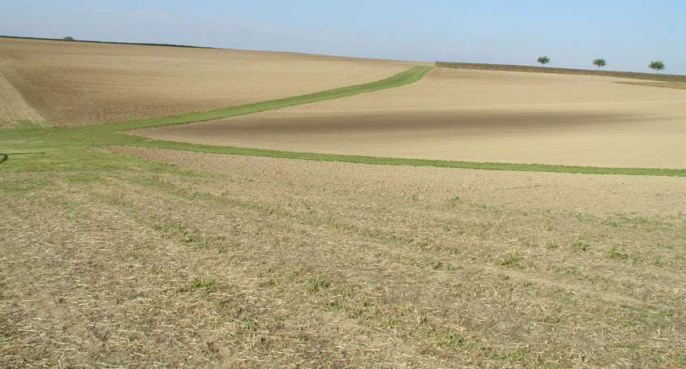
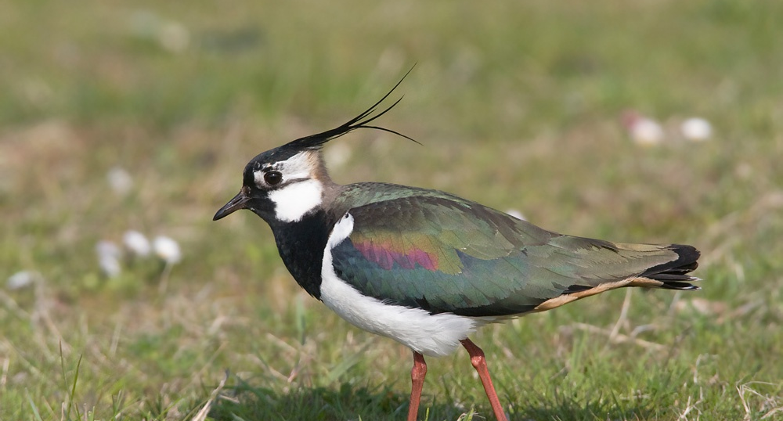
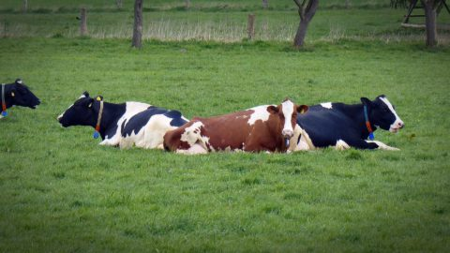
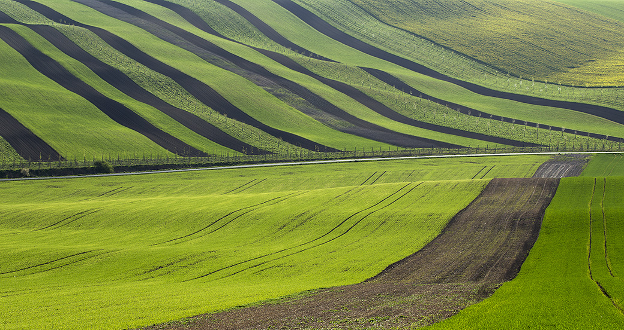

Slide 51
Agroenvironmentálně-klimatická opatření
Integrovaná produkce
ovoce, révy vinné, zeleniny a jahodníku
Ošetřování travních porostů
Zatravňování orné půdy
Biopásy
Ochrana čejky chocholaté
Zatravňování drah soustředěného odtoku
Hospodaření v souladu s
PPH a DZES
Minimálními požadavky pro použití přípravků na ochranu rostlin a hnojiv
Bližšími požadavky pro jednotlivá podopatření
Zákaz souběhu

Slide 52
Integrovaná zemědělská produkce
Mezistupeň mezi konvenčním a ekologickým hospodařením
Trvale udržitelný způsob zemědělského hospodaření
Systémový přístupu k celé technologii pěstování a zpracování při optimalizaci ekonomických a ekologických aspektů produkce.
dosažení optimálních výnosů vyšší kvality cestou, která nezatěžuje životní prostředí
Holistický přístup orientovaný na agroekosystém
Přednostní se využívání přirozených regulačních mechanismů
kvalifikované používání pesticidů v případě, že nelze regulovat populace škodlivých organizmů na odpovídající úrovni jiným způsobem
Vinná réva
Svaz integrované a ekologické produkce hroznů a vína
Zelenina
Svaz pro integrovaný systém produkce zeleniny
Ovoce
Svaz pro integrované systémy pěstování ovoce

Slide 53
Ošetřování travních porostů
1. obecná péče o extenzivní louky a pastviny,
2. mezofilní a vlhkomilné louky hnojené,
3. mezofilní a vlhkomilné louky nehnojené,
4. horské a suchomilné louky hnojené,
5. horské a suchomilné louky nehnojené,
6. trvale podmáčené a rašelinné louky,
7. ochrana modrásků,
8. ochrana chřástala polního,
9. suché stepní trávníky a vřesoviště a
10. druhově bohaté pastviny,
Zajištění stanovené intenzity chovu vybraných hospodářských zvířat
Ponechání nepokosených ploch
Omezená aplikace dusíkatých hnojiv
Zákaz hnojení upravenými kaly a odpadními vodami
Zajištění minimálního zemědělského obhospodařování se specifiky
Provedení pastvy, příp. likvidace nedopasků
Provedení seče, příp. odklizení biomasy

Slide 54
Agroenvironmentálně-klimatická opatření
Zatravňování orné půdy
Biopásy
Zákaz aplikace hnojiv, s výjimkou před založením porostu
Zákaz pastvy zvířat v 1. roce
Bodová aplikace herbicidů pouze v prvních 2 letech
Zemědělské obhospodařování se specifiky
Zákaz rozorání nebo obnovy travních porostů
Stanovené rozměry a umístění
Zákaz aplikace hnojiv a POR

Slide 55
Agroenvironmentálně-klimatická opatření
Ochrana čejky chocholaté
Zatravňování drah soustředěného odtoku
zabezpečí plochu hnízdiště proti přejezdům zemědělské nebo jiné techniky
založí porost směsí plodin
zapraví do půdy porost směsi plodin
Zákaz hnojení, s výjimkou před založením
Zákaz pastvy v 1. roce
Zemědělské obhospodařování
Zákaz rozorání nebo obnovy travního porostu

Slide 56
Platby v rámci sítě Natura 2000 a podle rámcové směrnice o vodě
Kompenzační platby
s cílem zachovat udržitelné hospodaření v oblastech Natura 2000 nebo v územích na ně navazujících
S překryvy s I. zónou CHKO nebo s nezastavěným územím NP

Slide 57
Přírodně znevýhodněné oblasti Less Favourite Areas → Areas with Natural Constrains
Horské oblasti (H)
Vyšší nadmořský výška, svažité pozemky
Ostatní oblasti (O)
Nižší výnosnost půdy, řídké osídlení, vyšší podíl zemědělství
Specifické oblasti (S)
Nižší výnosnost půdy něž u ostatních
Kompenzace v souvislosti s omezením zemědělské produkce

